Slide 1

<numéro>
PROJET 5 – « SEGMENTEZ DES CLIENTS D’UN SITE E- COMMERCE »
Soutenance de projet 2023

Slide 2
Sommaire
<numéro>
Présentation de la problématique
Préparation des données et exploration
Pistes de modélisations
Présentation du modèle final

Slide 3
<numéro>
I - PROBLÉMATIQUE
Rappel de la problématique Interprétation
Pistes de recherche envisagées

Slide 4

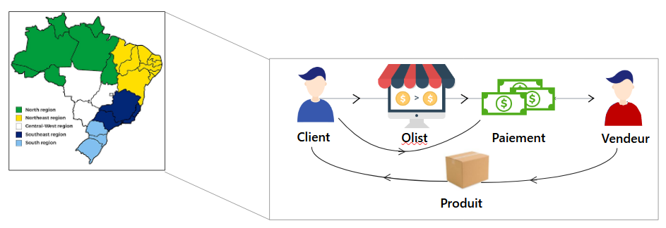
Présentation de la problématique
<numéro>
Olist : plateforme e-commerce crée en 2016.
Propose une vitrine en ligne qui met en relation les vendeurs et clients avec suivi de paiement et de livraison, et avec un système de notation.
Mission de consultant pour Olist (solution de vente en ligne).
Objectifs:
Fournir aux équipes d’e-commerce une segmentation des clients pour les campagnes de communication
Comprendre les différents types d’utilisateurs
Fournir une description utilisable de la segmentation

Slide 5
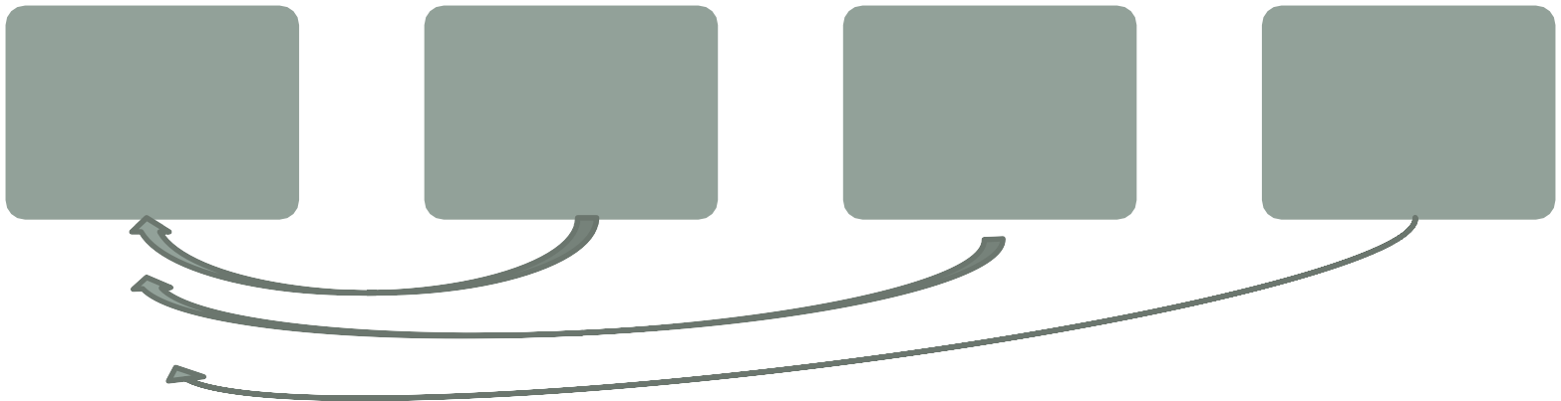
Interprétation de la problématique et pistes de recherche envisagées
<numéro>
Exploration des données et choix de features adaptées
Problème de classification non supervisée
Les clusters devront être explicables et réutilisables pour des
campagnes de communication
Feature
engineering/Fonctionnalité
ingénierie
Comparaison des résultats et choix d’un modèle
Classification non supervisée
Descriptions
des clusters

Slide 6
Problématique Feuille de route
<numéro>
Extraire les données de la base de donnée Olist permettant de caractériser les clients
Utiliser des outils de machine learning non supervisés pour réaliser un partitionnement des clients en fonction de ces caractéristiques
Interpréter les segments obtenus d’un point de vue métier
Analyser la stabilité temporelle du processus de partitionnement pour évaluer une fréquence de maintenance

Slide 7
<numéro>
II – PRÉPARATION DU JEU DE DONNÉES
Cleaning
Feature engineering Exploration

Slide 8
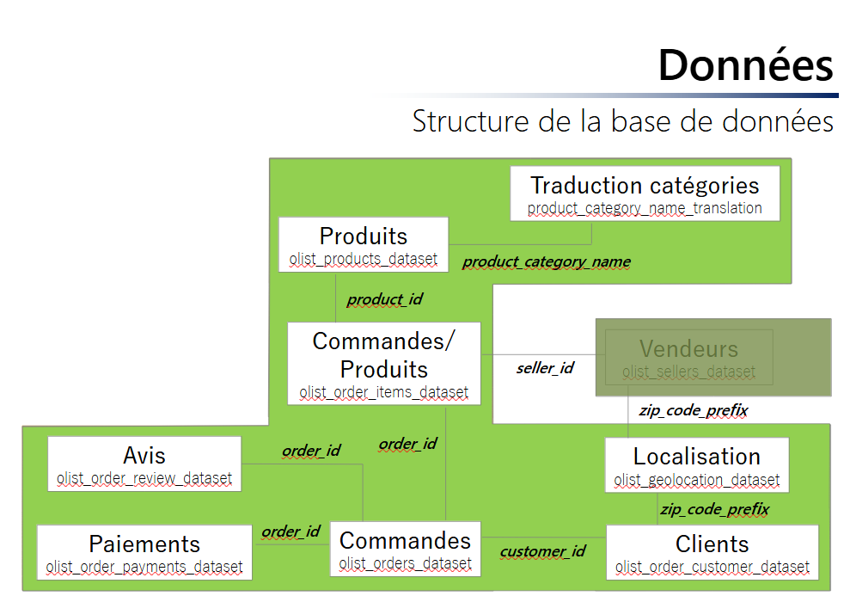
Cleaning
<numéro>

Slide 9
Cleaning
<numéro>
Données réparties en 9 tables:
clients / geolocalisation / commandes / paiements / produits / vendeurs / traduction des catégories de produits
Principales étapes du nettoyage
Imputation pour les informations manquantes
Types de données
Suppression des outliers univariés et multivariés
Création de nouvelles features
Assemblage dans une table unique avec pour index l’id client

Slide 10
Feature engineering
<numéro>
Intuitions : Indicateurs généraux par client
Date du dernier achat : récence
Fréquence d’achat : fréquence
Total Dépensé par le Client : montant
Prix Moyen du Panier
Nombre de Produits Achetés
Catégorie la plus achetée
Note moyenne
Volume Total des Produits Achetés
Évaluation Moyenne par Client
Nombre de Commentaires
Type de Paiement Préféré
Satisfaction Client
Jeu final
95260 lignes
12 colonnes

Slide 11
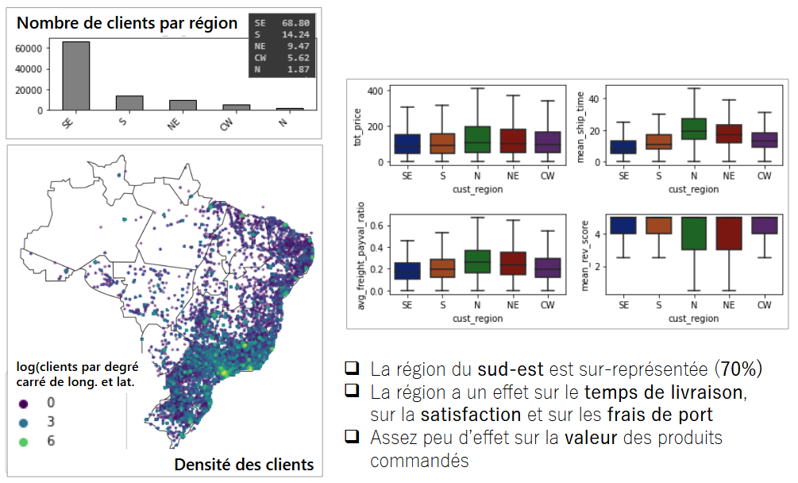
Exploration
<numéro>

Slide 12
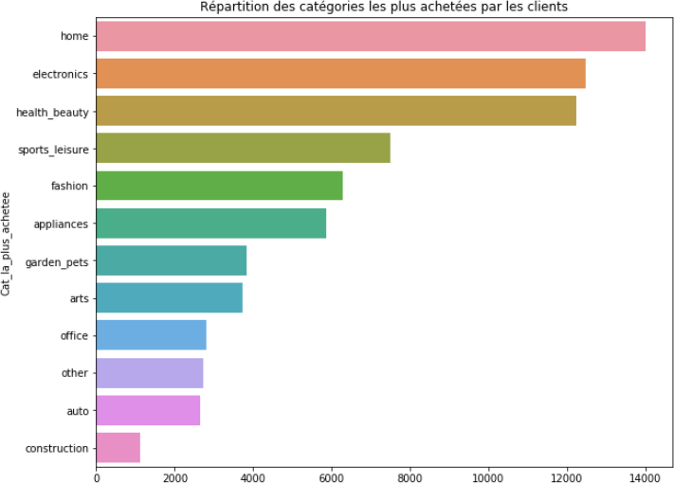
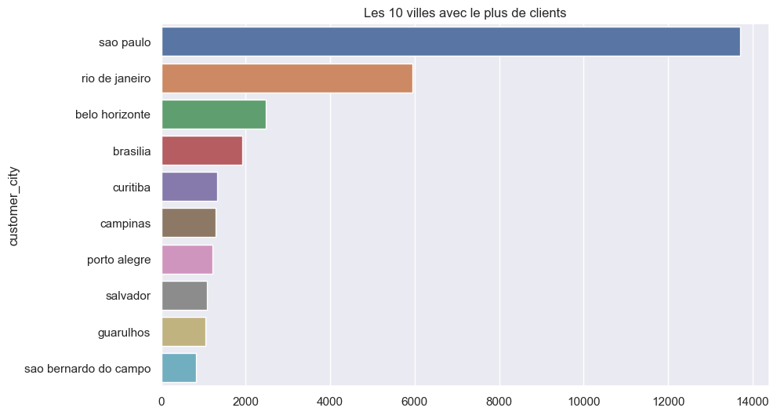
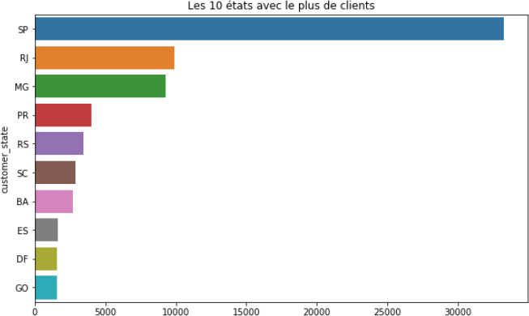
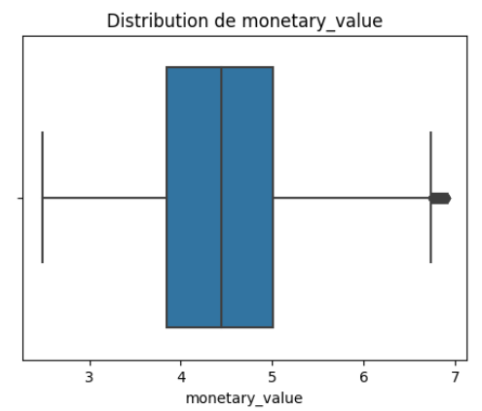
Exploration
<numéro>

Slide 13
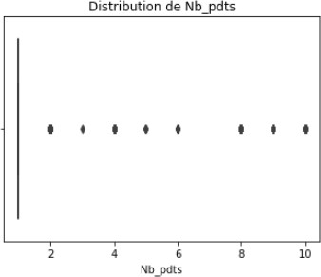
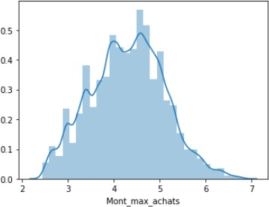
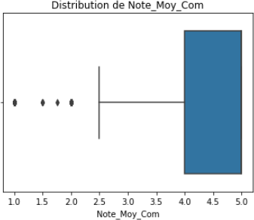

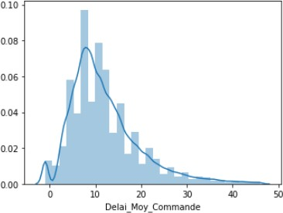
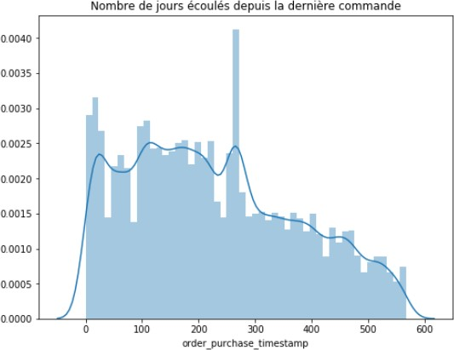
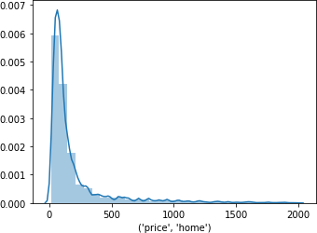
Exploration
<numéro>
Autres informations:
2 années d’historique
100 000 clients
Distribution du montant maximum dépensé par commande
Nombre de produits achetés par client
Délai moyen de commande en jours
Nombre de jours écoulés depuis la dernière commande
Distribution des dépenses dans la catégorie « home »

Slide 14
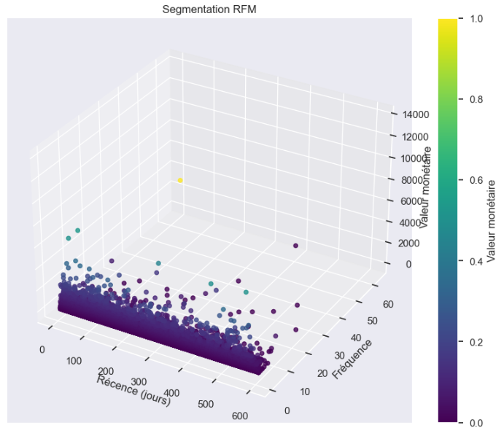
Segmentation RFM
<numéro>

Slide 15
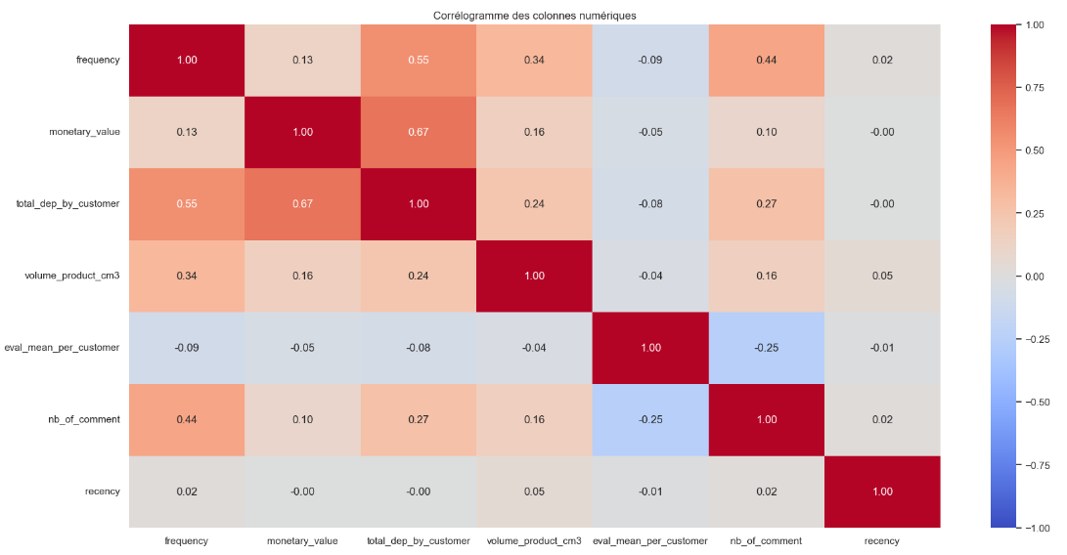
Exploration : Corrélations
<numéro>
Très peu de corrélation entre les variables
⇒ Non pertinence de certaines features dues au jeu de données comprenant plus de 95
% de clients avec un seul achat

Slide 16
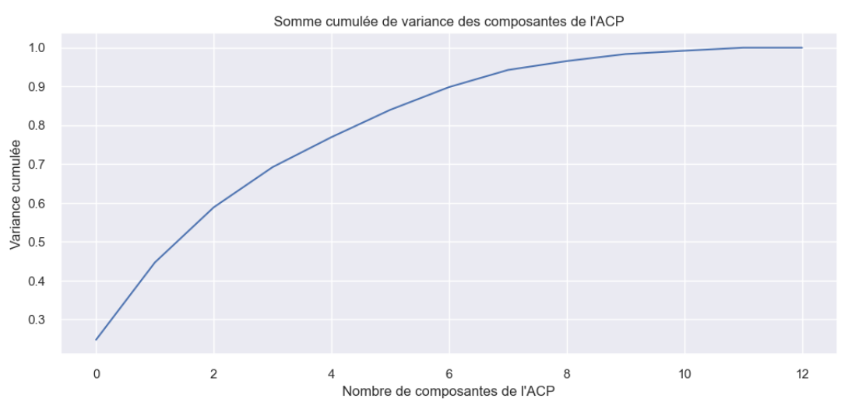
Préparation des données : Finalisation
<numéro>
Suppression des features non adaptées:
Montant maximum d’une commande
Nombre moyen de produits par commande
Préparation
One hot encoder
StandardScaler
Réduction de dimension par ACP
Réduction à 7 features avec 94 % de variance

Slide 17
III – PISTES DE MODÉLISATIONS
13

Slide 18
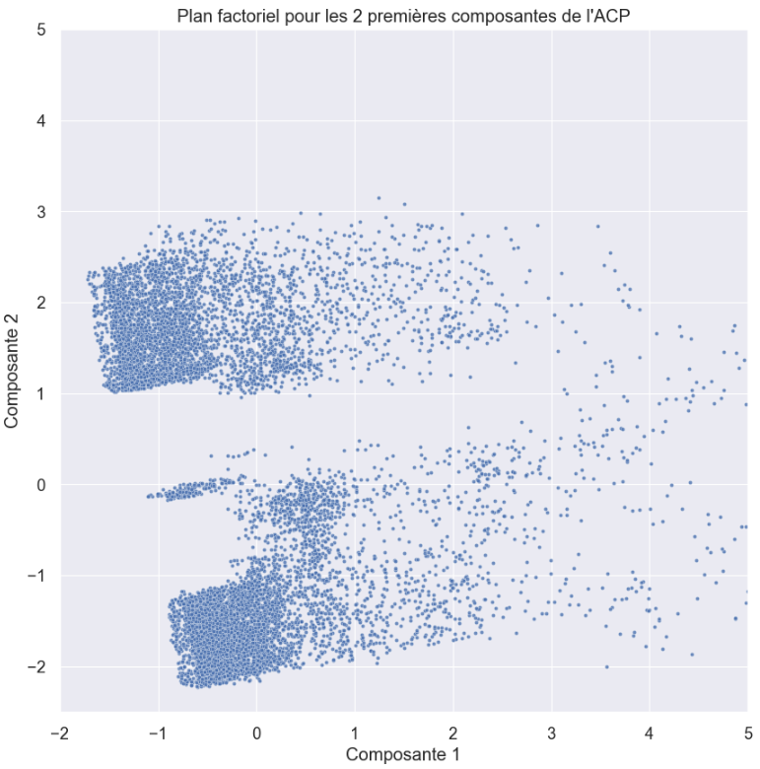
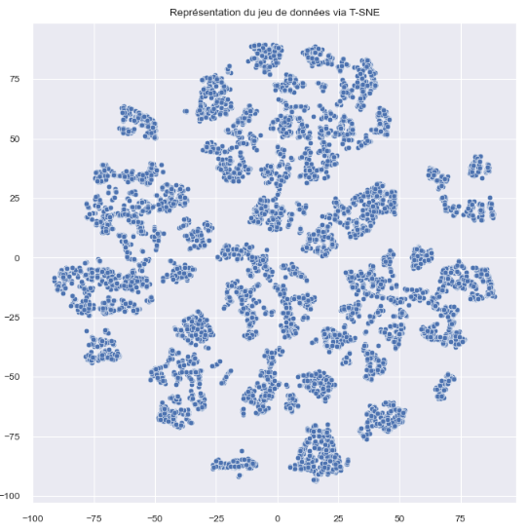
Intuition : Visualisation
<numéro>
Projection des données sur les 2 premières composantes de l’ACP
Représentation des données via t-SNE

Slide 19
Processus de clustering
<numéro>
Choix du modèle (*) et nombre de clusters sur échantillon réduit
Application sur la totalité de l’échantillon
Explication des clusters
Détermination de la fréquence de mise à jour
Evolution des features
(*) Modèles entraînés : Kmeans, DBScan, Clustering Hiérarchique

Slide 20
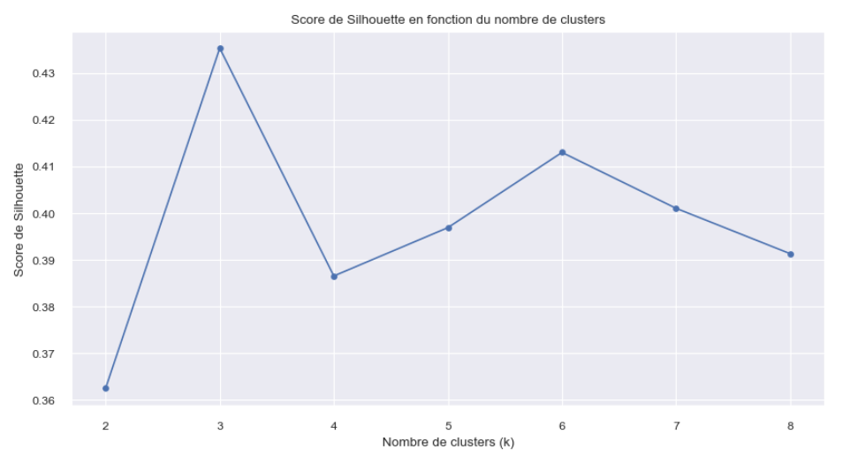
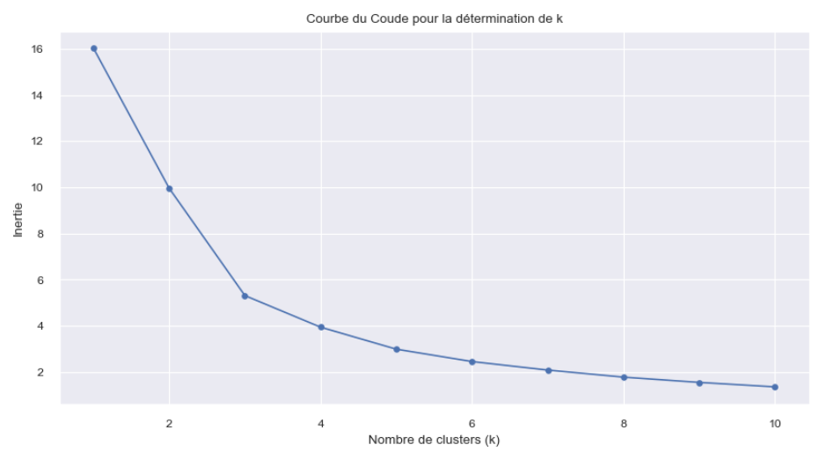
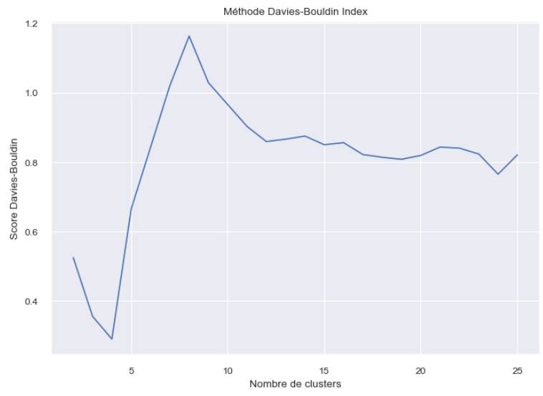
Détermination optimum du
<numéro>
nombre de clusters
Entraînement de modèles avec 1 à 10 clusters
Coefficient de silhouette en fonction du nb de clusters
Davies bouldin score en fonction du nb de clusters
« Méthode du coude »
Optimum retenu : 3 clusters

Slide 21
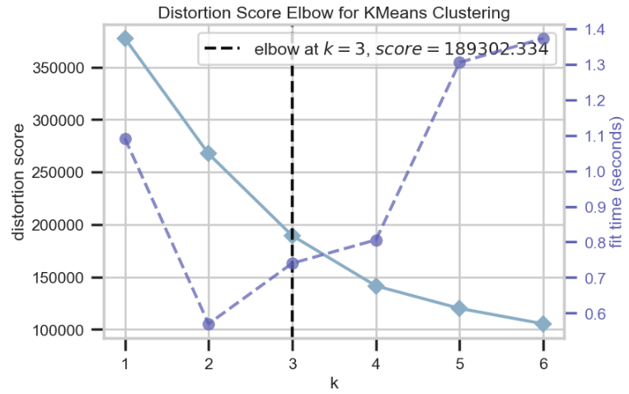
La méthode Elbow
<numéro>
La méthode elbow donne un nombre de cluster égale à 3
GridSearchCV
La méthode GridSearchCV donne comme meilleurs paramètres trouvés : {'init': 'k-means++', 'max_iter': 100, 'n_clusters': 3}

Slide 22
Catégorie client
<numéro>
1. **Les Bons Clients** : Ce sont ceux qui ont les valeurs les plus élevées pour les caractéristiques associées à un bon comportement d'achat (par exemple, recency faible, frequency élevée, monetary élevée, etc.).
2. **Clients Moyens** : Ce sont ceux qui ont des valeurs proches de la moyenne pour la plupart des caractéristiques.
3. **Mauvais Clients** : Ce sont ceux qui ont des valeurs inférieures à la moyenne pour la plupart des caractéristiques.

Slide 23
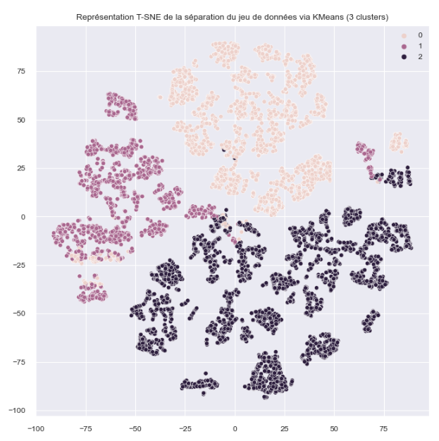
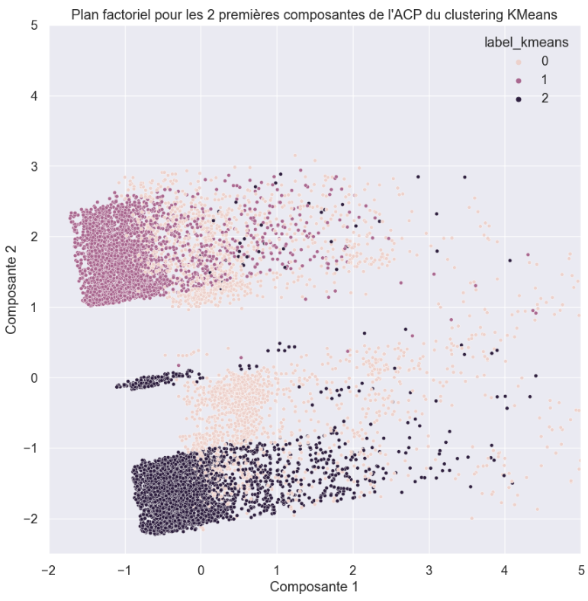
Kmeans : représentation graphique
<numéro>
XXXX

Slide 24
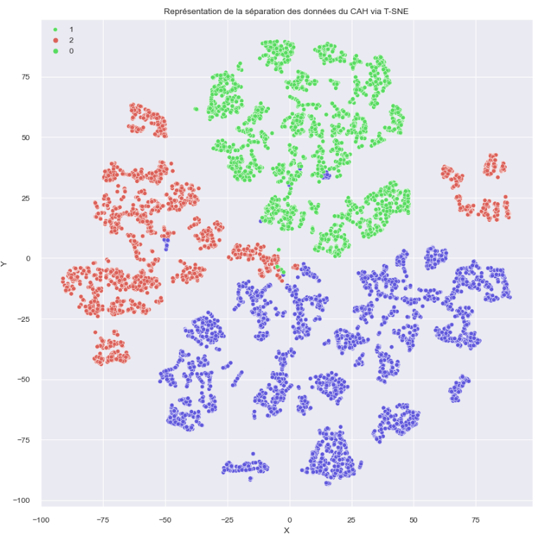

Clustering hiérarchique
<numéro>
Avec 3 clusters

Slide 25
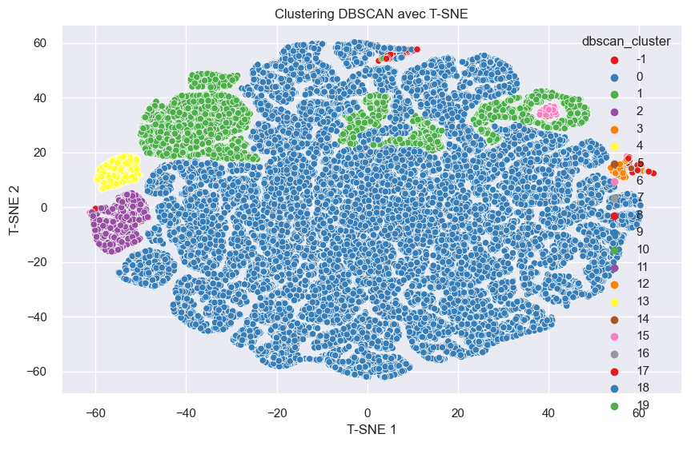
DBScan
<numéro>
Exemple ci-contre:
Epsilon = 1
Min_samples = 5

Slide 26
Choix de la méthode : Kmeans
<numéro>
Connaissance du nombre de clusters, commencez par K-Means.
K-Means peut être plus efficace car vous pouvez spécifier ce nombre.
Si l'interprétation des clusters en termes de centres est importante, K-Means peut être préférable en raison de sa simplicité d'interprétation.
K-Means est souvent plus rapide

Slide 27
Définition : Kmeans
<numéro>
Le K-Means est un algorithme de clustering utilisé pour regrouper un ensemble de données en clusters ou en groupes similaires. Voici comment il fonctionne de manière simple et concise :
1. **Initialisation** : Sélectionnez aléatoirement K points comme centres de cluster initiaux, où K est le nombre de clusters souhaité.
2. **Assignation** : Pour chaque point de données, attribuez-le au cluster dont le centre est le plus proche. Cela se fait généralement en utilisant la distance euclidienne.
3. **Mise à jour du Centre** : Recalculez le centre de chaque cluster en utilisant la moyenne des points qui lui sont assignés.
4. **Répétez** : Répétez les étapes 2 et 3 jusqu'à ce que les centres des clusters ne changent que très peu ou que le nombre maximum d'itérations soit atteint.
5. **Résultat** : Vous obtenez ainsi K clusters, chacun ayant ses propres points de données similaires.
L'objectif principal du K-Means est de regrouper les données de manière à ce que les points à l'intérieur de chaque cluster soient similaires les uns aux autres tout en étant différents des points des autres clusters. Il est largement utilisé dans divers domaines, notamment la segmentation de la clientèle, la détection d'anomalies, la compression d'images et l'analyse de données, pour découvrir des structures cachées dans les données et prendre des décisions basées sur ces regroupements.

Slide 28
<numéro>
IV –PRÉSENTATION DU MODÈLE FINAL
ainsi que des améliorations effectuées.

Slide 29
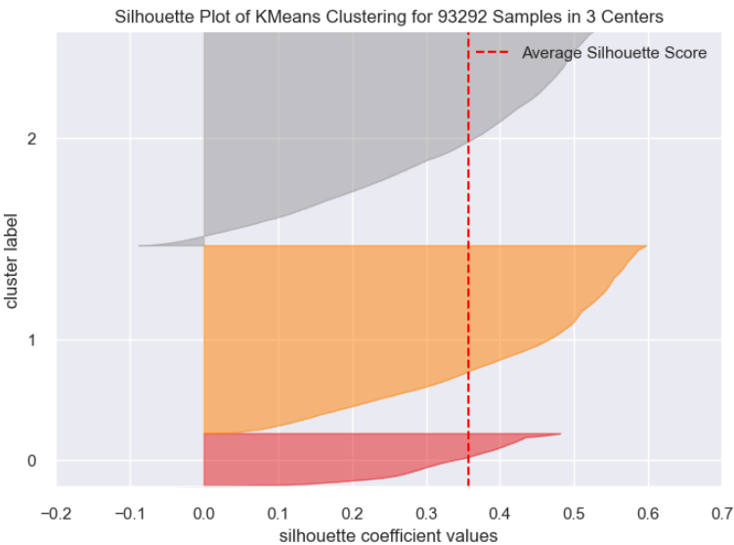
Définition des clusters
<numéro>
**Cluster 0 : Clients "Bons"**
- Les clients de ce cluster ont une récence relativement faible, ce qui signifie qu'ils ont acheté récemment.
- Bien qu'ils n'achètent pas fréquemment, ils ont une valeur monétaire élevée à chaque achat, ce qui suggère
qu'ils sont prêts à dépenser beaucoup d'argent.
- En raison de leur récence et de leur valeur monétaire élevée, on peut les considérer comme de "Bons" clients,
c'est-à-dire qu'ils sont précieux pour l'entreprise.
**Cluster 1 : Clients "Mauvais"**
- Les clients de ce cluster ont une récence élevée, ce qui signifie qu'ils n'ont pas acheté depuis longtemps.
- Ils n'achètent pas fréquemment, et leur valeur monétaire moyenne d'achat est relativement faible.
- En raison de leur récence élevée et de leur faible valeur monétaire, on peut les considérer comme
de "Mauvais" clients, car ils n'ont pas montré beaucoup d'intérêt pour les achats récents ni une forte propension à dépenser.
**Cluster 2 : Clients "Moyens"**
- Les clients de ce cluster ont une récence modérée, ce qui signifie qu'ils ont acheté récemment,
mais pas aussi récemment que ceux du Cluster 0.
- Comme les deux autres clusters, ils n'achètent pas fréquemment, et leur valeur monétaire
moyenne d'achat est similaire à celle du Cluster 1.
- On peut les considérer comme des clients "Moyens", car leur comportement d'achat est intermédiaire
entre les "Bons" et les "Mauvais".
Cependant, il est important de noter que ces catégories ("Bons", "Moyens", "Mauvais") sont simplistes et dépendent de la définition spécifique des seuils de récence, de fréquence et de valeur monétaire. Les entreprises peuvent ajuster ces seuils en fonction de leurs besoins et de leurs objectifs marketing.

Slide 30
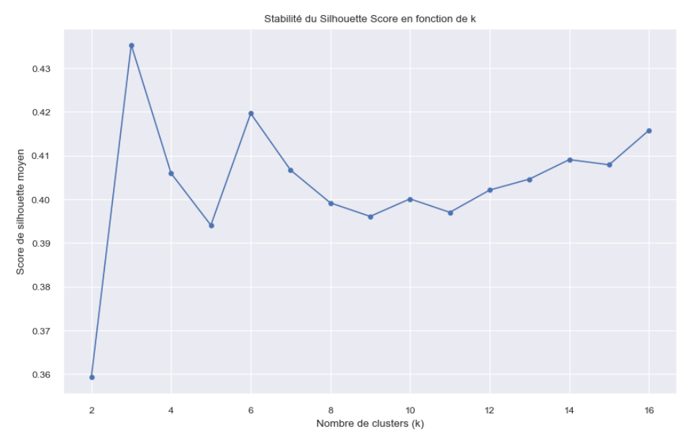
Kmeans Stabilité du silhouette
<numéro>
Stabilité du silhouette score
...
2 clusters : 0.359
3 clusters : 0.435
4 clusters : 0.405
...

Slide 31
Clusters identifiés : améliorations?
<numéro>
Suppression de certaines features : pas d’amélioration du clustering constatée
Proposition de clustering « manuel »:
clients insatisfaits (note moyenne de 1/5)
clients avec un très long délai de livraison (> 1 mois)
4600 clients qui achètent le plus et sous clustering par application d’un kmeans :
Identification des meilleurs clients par catégorie
Identification des catégories complémentaires pour cibler la publicité

Slide 32
Définition : ARI
<numéro>
L'ARI (Adjusted Rand Index) est une mesure de similarité entre deux ensembles de données étiquetés, souvent utilisée pour évaluer la qualité d'un algorithme de clustering. Voici comment il fonctionne de manière simple et concise :
**Comment ça marche :**
1. L'ARI commence par comparer chaque paire de points dans les ensembles étiquetés et mesure combien de paires se trouvent dans le même cluster à la fois dans les ensembles réels et prédits par l'algorithme de clustering.
2. Il calcule également le nombre de paires de points qui se trouvent dans des clusters différents à la fois dans les ensembles réels et prédits.
3. Ensuite, l'ARI combine ces informations pour calculer une mesure de similarité qui varie de -1 (pas du tout similaire) à 1 (très similaire).
**À quoi ça sert :**
L'ARI sert à évaluer la qualité des clusters produits par un algorithme de clustering en comparant ses résultats avec un ensemble de données étiqueté. Plus l'ARI est proche de 1, meilleure est la qualité du clustering, car cela signifie que les clusters créés correspondent étroitement aux véritables groupes dans les données.
En résumé, l'ARI est un moyen de mesurer à quel point un algorithme de clustering est performant en comparant ses résultats aux groupes réels. C'est utile pour évaluer la précision d'un modèle de clustering et choisir le meilleur algorithme ou le meilleur nombre de clusters pour vos données.

Slide 33
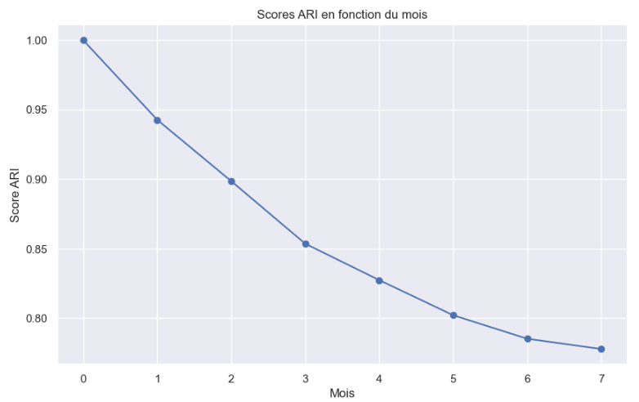
Courbe du Score ARI en fonction du mois
<numéro>
Le score ari pourrait nous indiquer que la période de maintenance est de 3 mois environs

Slide 34
Contrat de maintenance
<numéro>
Identification de la période de maintenance:
Réduction du jeu de données sur la dimension « durée » (exemple
: 3 mois)
Vérification de la stabilité du nombre de clusters, du coefficient de
silhouette et des valeurs des features
Compromis identifié : 3 mois
Nombre de clusters optimal sur Kmeans : 3
Coefficient de silhouette stable
Conservation des caractéristiques principales des clusters (notes, etc.)

Slide 35
Conclusion
<numéro>
Mise en application des algorithmes de classification non
supervisée et application à un problème métier
Limites du clustering proposé
Pas ou peu d’apport des algorithmes
Un cluster avec 50 % des clients, peu intelligibles
Opportunités d’amélioration du clustering
Nouvelles features / clients ayant acheté plusieurs articles
Caractérisation dans le détail des produits des champs textuels
Données plus précises sur les clients (à anonymiser) : âge, sexe

Slide 36
MERCI DE VOTRE ATTENTION
<numéro>

